Slide 1
进度汇报
2018.10
——张玮雯

Slide 2
10.11-18 工作
修改小论文-基于类别色彩查找表的彩色夜视方法
阅读主要文献：
Dual Attention Network for Scene Segmentation：尺度融合+特征图融合
论文：https://arxiv.org/pdf/1809.02983.pdf
代码：https://github.com/junfu1115/DANet
相关博客、笔记等：https://www.jiqizhixin.com/articles/091204
3. 拓展阅读
（有关注意力机制）Zhang H, Goodfellow I, Metaxas D, et al. Self-Attention Generative Adversarial Networks[J]. 2018.
（通过全局池化或解码层探索channel间关系，模拟相关性。）Zhang H, Dana K, Shi J, et al. Context Encoding for Semantic Segmentation[J]. 2018.
4. 复现Dual Attention Network for Scene Segmentation（进行中）

Slide 3
Dual Attention Network for Scene Segmentation
本文来自中科院自动化所。
为了有效完成场景分割任务，需要区分一些容易混淆的类别，并考虑不同外观的物体。本文提出了一个新的自然场景图像分割框架，称为双重注意力网络（DANet），引入了一种自注意力机制来分别捕捉空间维度和通道维度上的视觉特征关联。
位置注意力模块通过所有位置的特征加权总和（权重由相应两个位置之间的特征相似性决定）选择性地聚集每个位置的特征。也就是说，具有相似特征的任何两个位置可以促进相互改进，而不管它们在空间维度上的距离。
通道注意力模块通过整合所有通道图中的相关特征，有选择地强调相互关联的通道图。
将两个注意力模块的输出相加，以进一步改进特征表示，这有助于获得更精确的分割结果。

Slide 4
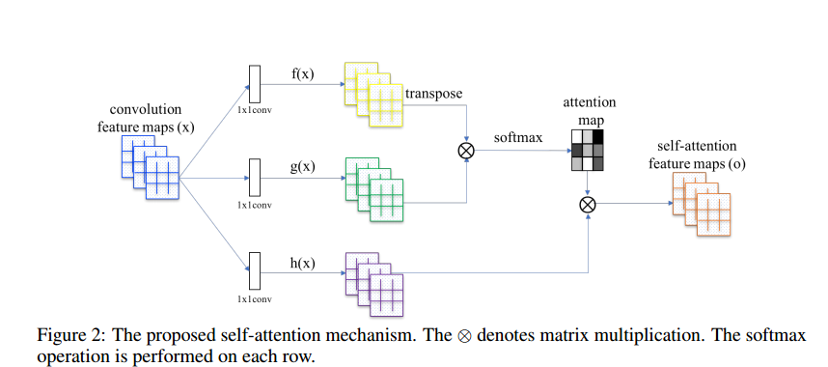
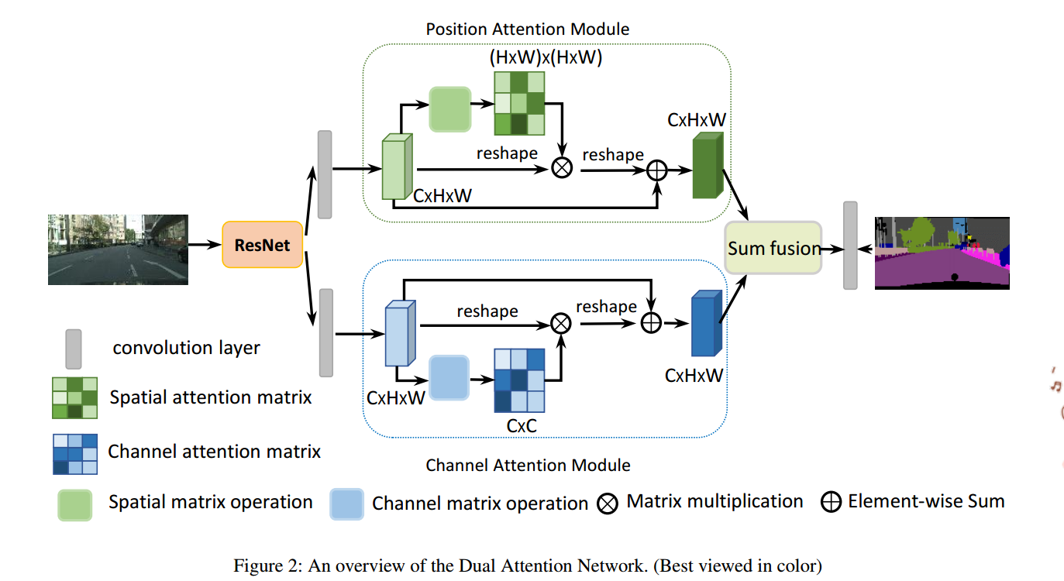
Zhang H, Goodfellow I, Metaxas D, et al. Self-Attention Generative Adversarial Networks[J]. 2018.
将f(x)的输出[C/8, W, H]转置，并和g(x)的输出[C/8, W, H]相乘，得到的输出S为一个矩阵[N, N]，N为W*H，S矩阵可以看做一个相关性矩阵，即长H宽W的feature map上各个像素点之间的相关性；
再经过softmax归一化得到一个Attention Map；每一行(长度为N的向量)代表了一种Attention的方式；
将得到的Attention Map和h(x)逐像素点相乘，即每一个像素点都与整个feature map相关，得到自适应的注意力feature maps.
引入一个过渡参数 r，r 逐步从0 开始增大，即慢慢地将Attention机制加入到模型中。（这允许网络一开始依赖局部区域线索，然后逐渐为非局部区域线索增加权重-希望先学习简单任务，然后逐步增加复杂性）

Slide 5
位置注意力模块：利用任意两点特征之间的关联，来相互增强各自特征的表达。对于各个位置的点，其通过 attention 图在全局空间中的融合相似特征。
通道注意力模块：通过建模通道之间的关联，增强通道下特定语义响应能力。具体过程与位置注意力模块相似，不同的是在获得特征注意力图 X 时，是将任意两个通道特征进行维度变换和矩阵乘积，获得任意两个通道的关联强度。

Slide 6
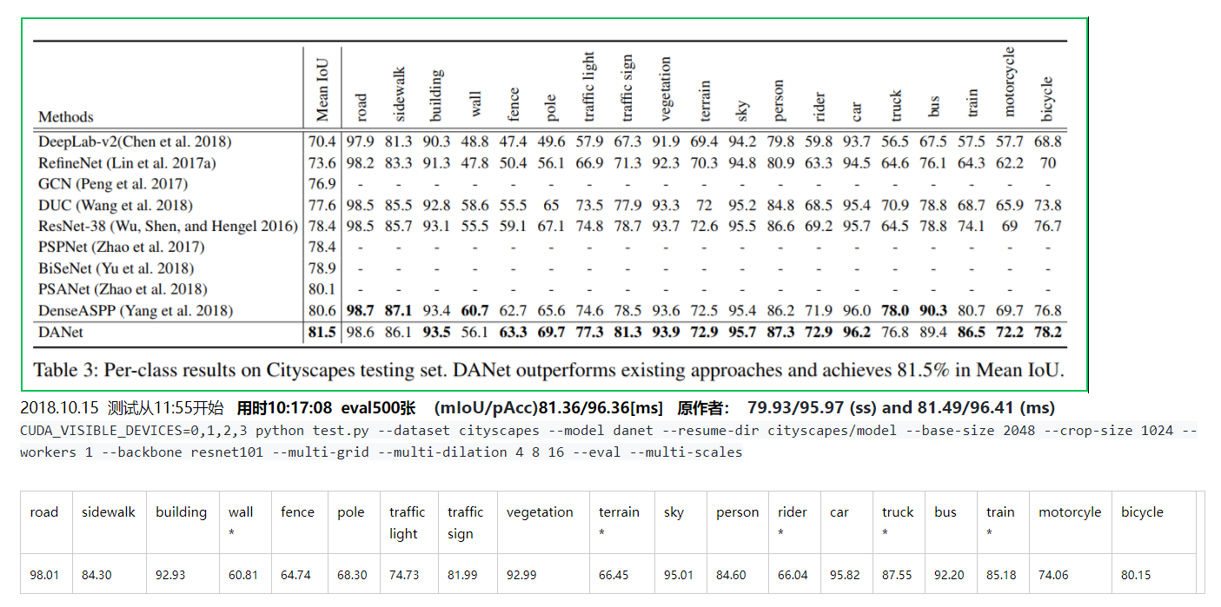

Slide 7
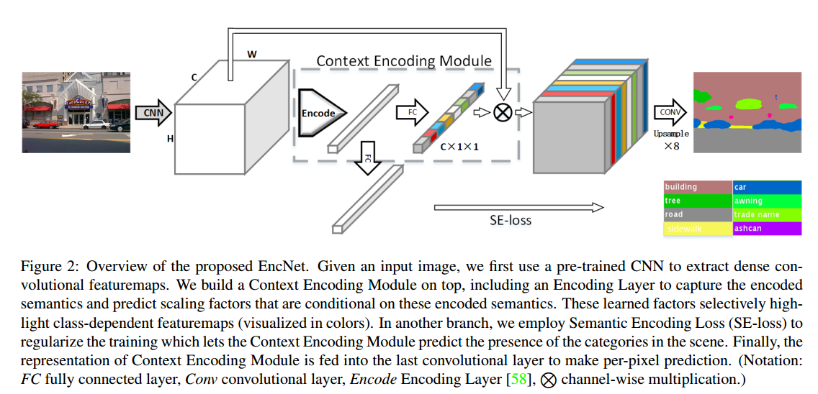
Context Encoding for Semantic Segmentation

